Slide 1
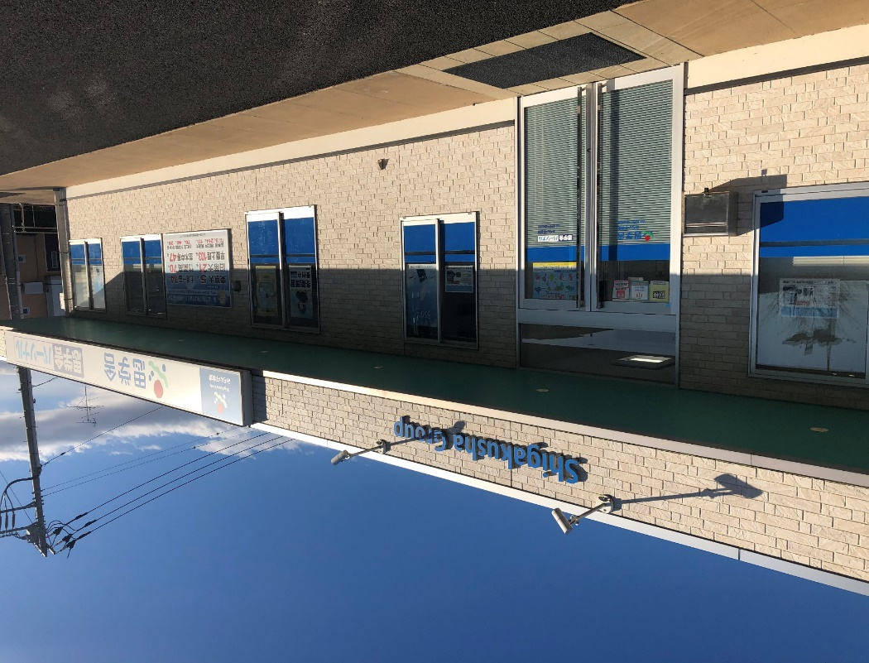
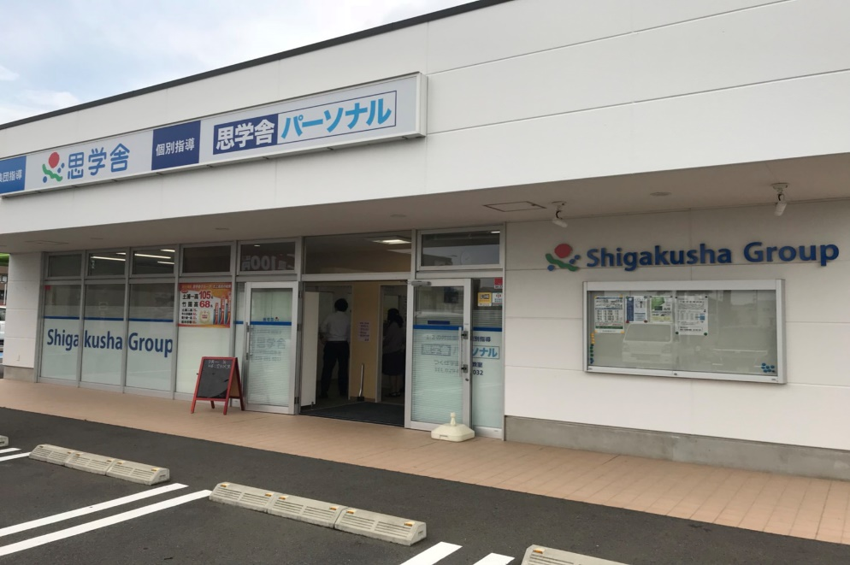
Let’s
Study
定期テストで得点向上！
中学生テスト学習会
参加費
不要！
中学1・2年生対象
持ち物：テスト範囲表、教科書、ワーク、自学ノートなど
写真を
入れてください
自分の得意・不得意を知ろう！
自分の苦手単元をしっかり把握し、
一つでも多くの「できる！」を作ってテストに臨もう。
11月18日（土）
・11月25日（土）
9：00～12：00
お友達と一緒に参加してください！
ここでがんばる！というあなたを
我々は全力で応援します！
思学舎パーソナル みらい平教室
つくばみらい市陽光台2-2-3
☎：0297-38-6902
担当：岩崎

